Slide 1
Обгрунтування організації ІОС в навчальному закладі
Виконавець: Федосенко Ольга Сергіївна
Дом-1-17-2.0з Педагогічний інститут
Київ - 2018 рік

Slide 2
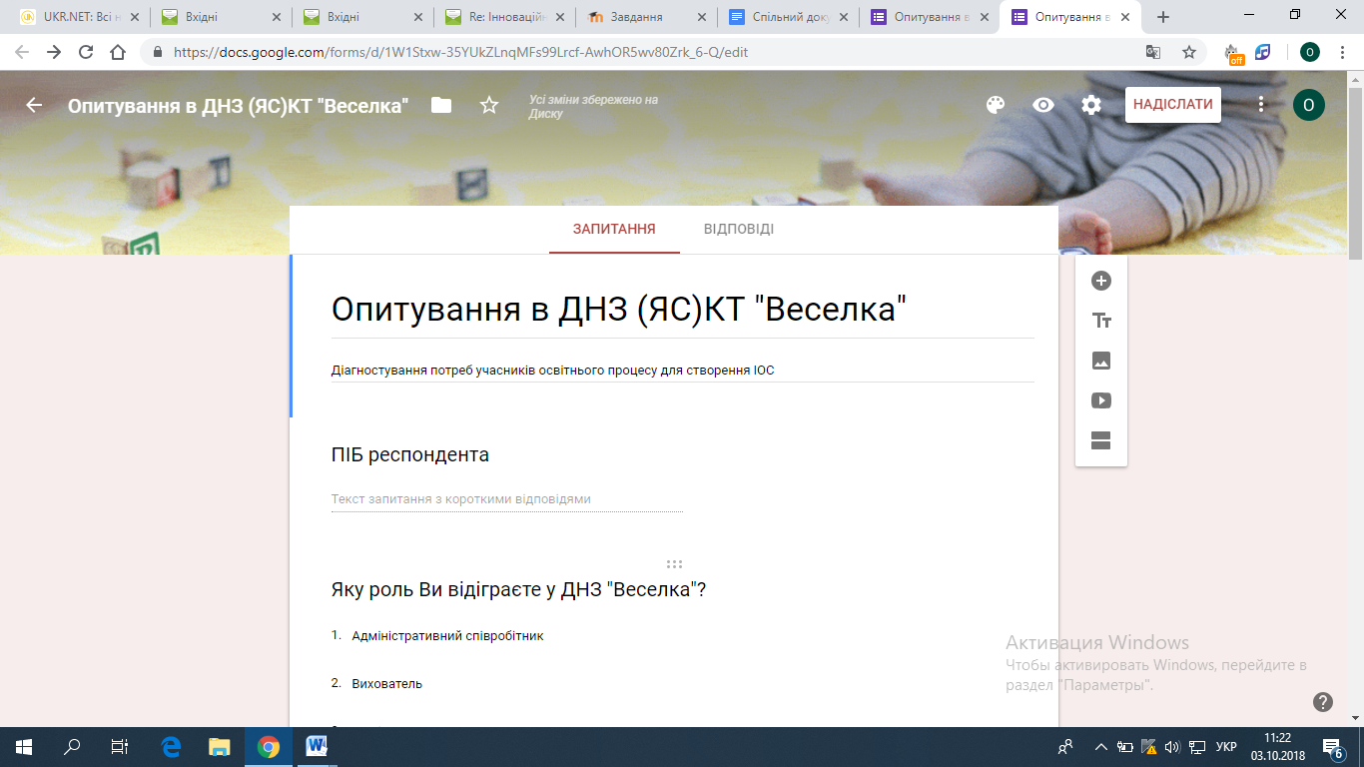
Потреби учасників
Діагностування потреб учасників освітнього процесу для створення ІОС
Робота розміщена за посиланням:
https://docs.google.com/forms/d/e/1FAIpQLSfvPBQd1h-M1NR_Ksc4FimuGGUQEAIEne-7u2ymPfKO0of09w/viewform?usp=sf_link

Slide 3
Матеріально-технічна база
Визначення матеріально-технічної бази
Діагностування потреб учасників освітнього процесу для створення ІОС
Аналіз наявності ресурсів, необхідних для створення освітньо-інформаційного середовища, проведений за даними опитування батьків вихованців та співробітників ДНЗ (ЯС) КТ «Веселка», а також визначення потреб щодо впровадження ІТ у садочку.

Slide 4
Матеріально-технічна база

Slide 5
Матеріально-технічна база

Slide 6
Матеріально-технічна база

Slide 7
Матеріально-технічна база

Slide 8
Матеріально-технічна база

Slide 9
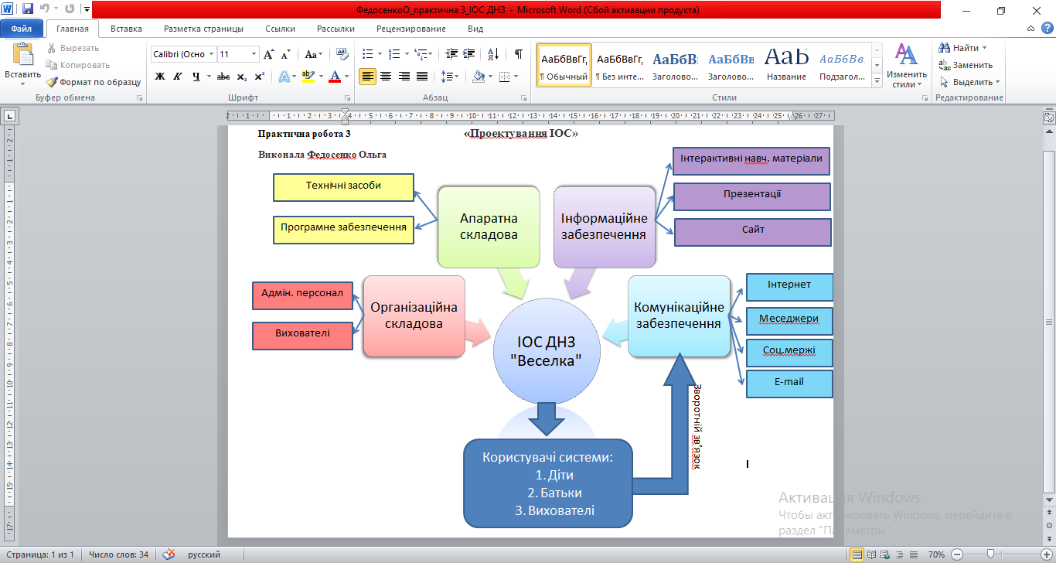
Модель ІОС
….

Slide 10
Інформаційно-освітнє середовище навчального закладу на базі сервісів Google:

Slide 11
Інформаційно-освітнє середовище навчального закладу на базі сервісів Google:

Slide 12
Інформаційно-освітнє середовище навчального закладу на базі сервісів Google:

Slide 13
Інформаційно-освітнє середовище навчального закладу на базі сервісів Google:

Slide 14
Інформаційно-освітнє середовище навчального закладу на базі сервісів Google:

Slide 15
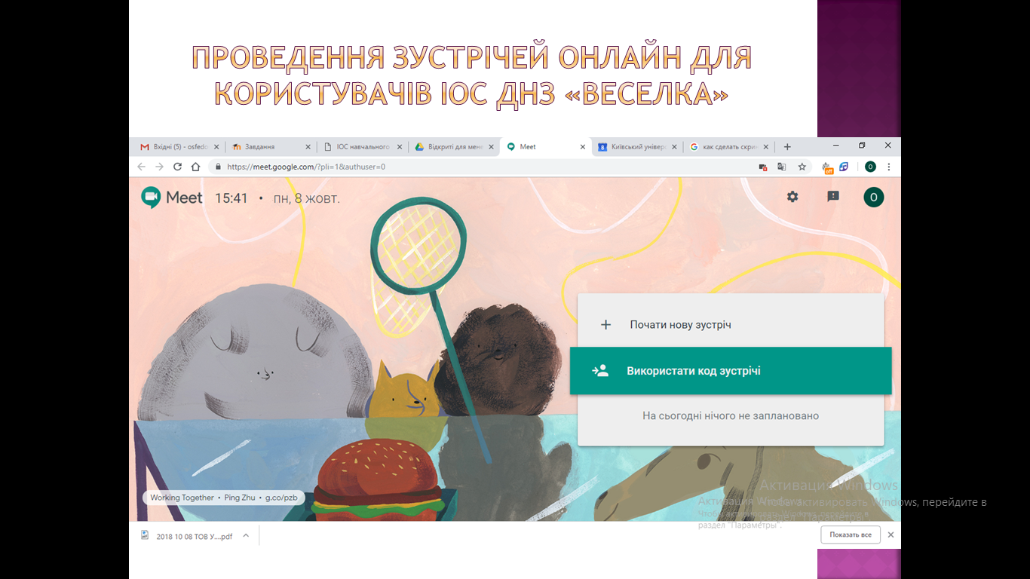
Інформаційно-освітнє середовище навчального закладу на базі сервісів Google:

Slide 16
Інформаційно-освітнє середовище навчального закладу на базі сервісів Google:

Slide 17
Інформаційно-освітнє середовище навчального закладу на базі сервісів Google:

Slide 18
Інформаційно-освітнє середовище навчального закладу на базі сервісів Google:

Slide 19
Дякую за увагу!

